Slide 1
KÖZIGAZGATÁSI SZAKVIZSGA Általános közigazgatási ismeretek V. modul Az Európai Unió szervezete, működése és jogrendszere
Hatályosította: Dr. Linder Viktória
2022. február

Slide 2
Szerzők:
Dr. Arató Krisztina
Dr. Bóka János
Dr. Koller Boglárka
Dr. Molnár Anna
Dr. Nyikos Györgyi
Dr. Raffai Katalin
Dr. Szegedi László
Dr. Varga András

Slide 3
1. fejezet: Az európai integráció mérföldkövei

Slide 4
1.1. Az európai integráció előzményei és az integráció fogalma
integráció
alapító szerződések
szupranacionalizmus
kormányköziség
gazdasági integráció
politikai integráció
európai egység

Slide 5
1.2. A nyugat-európai integráció indulása
1948 – OEEC (Marshall terv)
1949 – Európa Tanács
1949 – NATO
1950 – Schuman-terv
1952 – Montánunió, Európai Szén és Acélközösség (ESZAK)
– Hatok (DE, FR, IT, BE, NL, LU)
1957 Római Szerződések – Európai Gazdasági Közösség, Euratom
Miniszterek Tanácsa
Európai Bizottság
Parlamenti Közgyűlés
Bíróság

Slide 6
1.3. De Gaulle Európája: az 1960-as évek integrációs fejleményei
szupranacionalizmus vs. kormányköziség
Charles de Gaulle
nemzetek Európája
1965 üres székek politikája
1966 luxemburgi kompromisszum
„alapvető nemzeti érdek”
brit vétó
Közös Agrárpolitika

Slide 7
1.4. Válaszút előtt az 1970-es években: megtorpanás és kiútkeresés
brit bővítés (UK, IE, DK)
olajválság
Bretton-Woods-i rendszer csődje
euszklerózis
közösségi költségvetés – vámok, lefölözések, VAT(ÁFA) adó bevétel (1%)
gazdasági és monetáris unió tervezet
ERM
1974 Európai Tanács
1979 EP közvetlen választása

Slide 8
1.5. Az európai integráció új lendülete: a Delors-korszak eredményei
Mediterrán bővítés – GR, ES, PT
Jacques Delors bizottsági elnök
Margaret Thatcher - BBQ
Fehér Könyv (Lord Cockfield) – belső piac
fizikai akadályok
pénzügyi akadályok
technikai akadályok
1986 Egységes Európai Okmány
I. Delors csomag – finanszírozási reform
gazdasági és szociális kohézió - szolidaritás

Slide 9
1.6. Az Európai Unió születése az 1990-es években
1989/90 – szovjet blokk felbomlása
1992 Maastrichti Szerződés
EU születése
GMU kialakítása
1990-94 tőkeáramlás liberalizációja, ECU, központi bankok együttműködése
1994-99 EMI (EKB), EKBR, konvergencia
1999 árfolyam rögzítés
2002 euró
konvergencia kritériumok
pilléres modell
uniós polgárság
szubszidiaritás

Slide 10
1.7. Az új évezred kihívásai és az alkotmányozási folyamat
Az Európai Unió az 1990-es és 2000-es években
1995 Északi bővítés – AT, FI, SV
1997 Amszterdami Szerződés
Schengeni rendszer
Szociális Charta
Stabilitási és Növekedési Egyezmény - túlzottdeficit eljárás
2001 Nizzai Szerződés
Alapjogi Charta
felkészülés a Keleti bővítésre

Slide 11
1.7. Az új évezred kihívásai és az alkotmányozási folyamat
Alkotmányszerződés és a Lisszaboni Szerződés
2004, 2007, 2013 Keleti bővítés –
HU, SK, SL, PL, CZ, CY, MT, ET, LV, LT; RO, BG, HR
2004 Alkotmányszerződés
Konvent
szimbolikus elemek
külügyminiszter, elnök, együttdöntés, Alapjogi Charta
2005 ratifikációs kudarc: FR, NL

Slide 12
1.7. Az új évezred kihívásai és az alkotmányozási folyamat
Alkotmányszerződés és a Lisszaboni Szerződés
2007 Lisszaboni Szerződés
együttdöntési eljárás EP-Tanács
minősített többség a Tanácsban
kettős többség
külügyi és biztonságpolitikai főképviselő
nemzeti parlamentek szerepe
jogi személyiség
Európai Tanács intézménnyé válik
ír ratifikációs probléma; 2. népszavazás
2009. december 1-től hatályos

Slide 13
1.8. Új Európa? – Válságok és válaszok
euróválság
válságkezelés
országmentő alapok, mentőcsomagok, kondicionális hitelek
demokrácia
demokratikus deficit
bizottsági elnök kvázi közvetlen választása – Spitzenkandidaten
orosz-európai viszony
TTIP
közel-keleti konfliktusok
menekültválság
Brexit – 2020. január 31. (2021.01.01.)

Slide 14
2. fejezet: Az Európai Unió jogi keretei, jellemzői

Slide 15
2.1. Az uniós jog létrehozásának okai, forrásai
Létrehozásának oka: a csatlakozással átruházott hatáskörök gyakorlásához szükséges önálló jogrend létrehozása.
Az uniós jog forrásai:
Elsődleges jogforrások (alapítószerződések, módosításaik, csatolt jegyzőkönyvek, Alapjogi Charta, általános jogelvek)
Másodlagos jogforrások:
Rendelet, irányelv, határozat (kötelező jogalkotási aktusok)
Ajánlás, vélemény (nem kötelező, nem jogalkotási aktusok)
A kül- és biztonságpolitika jogi aktusai
Az acquis (uniós jogi vívmányok) fogalma: minden jogszabály, alapelv, egyezmény, nyilatkozat, határozat, vélemény, célkitűzés, gyakorlat, amely az EU-ra vonatkozik.

Slide 16
2.1.1. Elsődleges jogforrások
Az Alapjogi Charta
Méltóság
Szabadságok
Egyenlőség
Szolidaritás
Az uniós polgárságból fakadó jogok
Az igazságszolgáltatáshoz való jog
Általános jogelvek
A meghallgatáshoz való jog
A hatékony felülvizsgálat elve
A méltányosság elve
A jogbiztonság elve
Az arányosság elve
A Szerződések
Az Európai Unióról szóló szerződés (EUSZ): értékek, célok, hatáskörgyakorlás alapelvei, demokratikus elvek, EU külső tevékenysége, belépés-kilépés stb.
Az Európai Unió működéséről szóló szerződés (EUMSZ): hatáskörök gyakorlása, belső-külső politikák, döntéshozatal szabályai, költségvetés stb.

Slide 17
2.1.2. Másodlagos jogforrások
EUMSz 288. cikke:
Kötelező jogi aktusok
Rendelet (regulation): általános hatályú norma, amely minden tagállamban kötelező, közvetlenül, automatikusan alkalmazandó
Irányelv (directive): a jogharmonizáció fő eszköze; a célokat meghatározza, de a megvalósítás módját a tagállamokra bízza
Határozat (decision): ha vannak címzettjei, akkor kizárólag a címzettekre nézve kötelező; abban az esetben, ha nem jelöl meg címzettet, akkor mindenkire
Nem kötelező jogi aktusok (soft law)
Ajánlás (recommendation): cselekvési és magatartási elvárások, az uniós jog értelmezését segíti
Vélemény (opinion): az érintett kérelmére kiadott állásfoglalás
A kül- és biztonságpolitika jogi aktusai
Általános iránymutatás
Határozat

Slide 18
2.2. Az uniós jog jellege
Az uniós jog jellege:
Egyedi jogrend
Saját intézmények, jogalkotási eljárások, jogforrások
Tagállamok jogrendszere feletti (szupranacionális)
Tagállamok jogrendjének integráns részét képezi
Az uniós jog viszonya
A nemzetközi joghoz:
Az Unió önálló jogalany (nemzetközi szerződéseket köt).
A nemzetközi jog részét képezi az uniós jogrendnek és kötelező az Unióra nézve.
A tagállamok belső jogához:
Elsőbbség elve,
Előfoglalás elve,
Közvetlen alkalmazandóság elve,
Közvetlen hatály elve.

Slide 19
2.3. Jogharmonizáció az Európai Unióban
Fogalma:
A tagállamok nemzeti jogrendszerének a közelítése a nagyobb különbségek megszüntetése céljából. Az egységes piac megvalósítása és az alapszabadságok érvényesülésének igényéből fakad.
Korlátozása:
Csak indokolt esetben és szűk körben lehetséges,
Ha sértené a közegészség, közbiztonság, közerkölcs, nemzeti értékek, ipari- és kereskedelmi tulajdon védelmének, környezetvédelem szabályozásának a magasabb szintű védelmet garantáló tagállami szabályait,
Nem rejthet magában burkolt versenykorlátozást.

Slide 20
2.4. Az Európai Unió jogának értelmezése
Az uniós jog betartatásának, egységes értelmezésének, alkalmazásának záloga az Európai Unió Bírósága.
Az integráció motorja.
Hierarchikus felépítésű.
Hatásköre sokrétű.
Az elsődleges és másodlagos uniós jog helyes értelmezése és alkalmazása.
Az előzetes döntéshozatali eljárás az értelmezés fő eszköze.
Az Európai Unió Bírósága:
Európai Unió Bírósága (Európai Közösségek Bírósága)
Európai Törvényszék (Elsőfokú Bíróság)
(A Közszolgálati Törvényszék 2016-ban megszűnt, hatásköreit a Törvényszék vette át)

Slide 21
3. fejezet: Uniós polgárság és alapvető jogok

Slide 22
3.1. Az uniós polgárság
Az uniós polgárság definíciója
EUSZ 9. cikk
EUMSZ 20. cikk (1)
Uniós polgár mindenki, aki valamely tagállam állampolgára. Az uniós polgárság kiegészíti, és nem helyettesíti a nemzeti állampolgárságot.
Létrejön az uniós polgárság. Uniós polgár mindenki, aki valamely tagállam állampolgára.
Az uniós polgárság kiegészíti és nem helyettesíti a nemzeti állampolgárságot.

Slide 23
3.1. Az uniós polgárság
Polgári és politikai jogok
Védelemhez való jog
Szabadságjogok
Választójog
Panaszjog
Információs jog
Megfelelő ügyintézéshez való jog
Polgári kezdeményezés
Helyhatósági választás a lakóhely szerinti tagállamban
EP választás a lakóhely szerinti tagállamban
Petíciós jog (EP)
Európai ombudsman
Uniós dokumentumokhoz való hozzáférés
Megkeresési jog
Harmadik államban bármely tagállam diplomáciai és konzuli hatóságainak védelme
Véleménynyilvánítás és vita
Szabad mozgás és tartózkodás a tagállamok területén
Tartalma

Slide 24
3.2. Az EU demokratikus működésének alapelvei
Demokratikus egyenlőség elve
Képviseleti demokrácia elve
Európai pártok
Szubszidiaritás
Részvételi demokrácia elve
Polgári kezdeményezés
Demokratikus deficit?
Az EP korlátozott szerepe
Nemzeti parlamentek ellenőrző szerepe
Demokratikus ellenőrzésen kívüli folyamatok (pl. komitológia)
Bírósági kontroll hiánya
Politikai távolság

Slide 25
3.3. Alapjogvédelem az EU-ban
Az EU Bíróság alapjogi jogfejlesztő gyakorlata
26/69 – Stauder-ügy
11/70 – Internationale Handelsgesellschaft-ügy
4/73 – Nold-ügy
36/75 – Rutili-ügy
130/75 – Prais-ügy
Az alapjogok az általános jogelvek részét képezik, és védelmet élveznek.
Az alapjogok tartalmát a közös alkotmányos hagyományok ihlették.
Az első általános utalás a nemzetközi emberi jogi egyezményekre, amelyeknek a tagállamok az aláírói.
Első nevesített hivatkozás az Emberi Jogok Európai Egyezményére (korlátozás).
Első nevesített alapjog (vallásszabadság) az EJEE alapján.
44/79 – Hauer-ügy
Az első elemzés egy alapjog tartalmát illetően (tulajdonhoz való jog) az EJEE alapján.
12/86 – Demirel-ügy
Nem közösségi jogot végrehajtó tagállami jogszabály nem esik alapjogi kontroll alá
5/88 – Wachauf-ügy
Közösségi jogot végrehajtó tagállami jogszabályok és intézkedések alapjogi kontroll alá esnek
374/87 – Orkem-ügy
ENSZ Polgári és Politikai Jogok Nemzetközi Egyezségokmányából levezetett alapjog (hallgatáshoz való jog)

Slide 26
3.3. Alapjogvédelem az EU-ban
Alapjogok és az Európai Unió
Egységes Európai Okmány (preambulum)
Maastrichti Szerződés [EUSZ F(2) cikk]
Amszterdami, Nizzai és Lisszaboni Szerződés (EUSZ 6. cikk)
Saját alapjogi katalógus
Az Unió az emberi jogok és az alapvető szabadságok tiszteletben tartásán alapul
Ahogyan azokat az EJEE biztosítja és ahogyan a tagállamok közös alkotmányos hagyományaiból erednek.
Csatlakozás az EJEE-hez
Diszkriminációval szembeni fellépés
A jogállamiság megerősítése :
EUSZ 7. cikk és kapcsolódó fellépések,
a jogállamisági mechanizmus

Slide 27
3.3. Alapjogvédelem az EU-ban
Az EU Alapjogi Ügynöksége
Bécs
Cél:
Hatáskör:
Prioritások (2013-2017)
2007
Panaszokat nem fogad, egyedi jogsértésekkel nem foglalkozik, kötelező szabályokat nem alkot
Feladatkör:
Jogelőd: Rasszizmus és Idegengyűlölet Európai Megfigyelőközpontja
Adatgyűjtés, feldolgozás, közzététel
Kiegészítő jellegű
Szabványosítás
Tudományos kutatások, felmérések
Jelentések
Konferenciák
Igazságszolgáltatáshoz való hozzáférés
Áldozatvédelem
Magánélet és személyes adatok védelme
Romák társadalmi integrációja
Gyermekek jogai
Bevándorlás, migráció
Rasszizmus, idegengyűlölet
Támogatás és szakértelem egy egységes uniós alapjogi mérce kialakítása és érvényesülése érdekében

Slide 28
3.3.2. Az Európai Unió Alapjogi Chartája
Nyilatkozat
2000. december 7.
Tanács, Bizottság, EP elnökei
Bírósági referencia
Általános referencia
Érvényességi mérce
Jog
Lisszaboni Szerződés
EUSZ 6. cikk – „e Charta ugyanolyan jogi kötőerővel bír, mint a Szerződések”
Jogalkalmazási segédeszköz

Slide 29
3.3.3. Az Európai Unió és az Emberi Jogok Európai Egyezménye
EJEB kontroll
2/94 vélemény
Csatlakozás az EJEE-hez
Az EU (EK) nem szerződő fél, aktusai közvetlenül nem támadhatók.
A tagállamok felelőssége viszont átruházás esetén is folyamatos.
Matthews v UK (1999)
Pafitis v Görögország (1998)
Lisszaboni Szerződés [EUSZ 6. cikk (2), 8. jegyzőkönyv]
Nincs hatásköre és alapvetően megváltoztatná a közösségi jogrendet
Sérti az uniós jog jellemzőit és autonómiáját.
2/13 vélemény
Jogi státusz
Az uniós jogrend részét képezi mint annak általános elvei.
C-571/10 – Simmenthal (II)

Slide 30
4. fejezet: Az Európai Unió felépítése és működése

Slide 31
4.1. Az EU intézményrendszere
Tagállamok kormányközi együttműködésének és az egyes tagállamok feletti szupranacionális működésnek jegyei is felfedezhetőek az intézményeknél.

Slide 32
4.1. Az EU intézményrendszere
Intézmények és funkcióik:
Európai Tanács: EU legfőbb politikai döntéshozó szerve, a fejlődéshez szükséges ösztönzést biztosítja, és meghatározza annak általános politikai irányait
„Jogalkotói háromszög” tagjai: a jogalkotást kezdeményező szupranacionális Európai Bizottság (Bizottság), a kormányközi jellegű fő jogalkotó Európai Unió Tanácsa (Tanács) és a szupranacionális társ-jogalkotóként működő Európai Parlament (EP)
Szupranacionális jellegű intézmény a pénzügyi ellenőrzésért felelős Európai Számvevőszék, az uniós jog egységes alkalmazásáért és értelmezéséért felelős Európai Unió Bírósága (EuB), monetáris együttműködésért felelős Európai Központi Bank (EKB)

Slide 33
4.1. Az EU intézményrendszere
Intézményeken túl - az egyéb szervek és hivatalok:
Az EP-t, a Tanácsot és a Bizottságot tanácsadói minőségben segíti:
- a Gazdasági és Szociális Bizottság (GSZB),
- a Régiók Bizottsága.
A belső piac optimális fejlődéséhez biztosít pénzügyi forrást:
- az Európai Beruházási Bank.
Növekvő szereppel bírnak az EU jogának végrehajtásában:
- az EU-s ügynökségek.

Slide 34
4.1.2.1. Európai Tanács
Szervezeti felépítés
Integráció előrehaladtával intézményesült csúcstalálkozók (főszabály szerint félévente kétszer ülésezik + rendkívüli ülés lehetősége)
Tagjai: tagállamok állam- és kormányfői + az Európai Tanács állandó elnöke + a Bizottság elnöke + (EU külügyi és biztonságpolitikai főképviselője)
Működés szervezése: állandó elnök szerepe + Állandó Ügyek Tanácsa

Slide 35
4.1.2.1. Európai Tanács
Feladat- és hatáskörök
Dönt a szerződésmódosítási kormányközi konferenciák összehívásáról + módosításáról.
Dönt az intézményi változásokról, létszámkeretekről.
Dönt az új tagállamok felvételéről, valamint a kilépési szándékát az Európai Tanácsnak jelző tagállammal a kilépési tárgyalásokat az Európai Tanács által adott iránymutatások alapján folytatják le.
Következtetéseket fogad el az Unió foglalkoztatottsági helyzetéről, kialakítja a tagállamok és az Unió gazdaságpolitikájára vonatkozó iránymutatásokról következtetését.
Dönt annak megállapításáról, ha egy tagállam az Unió alapértékeit súlyosan és tartósan megsérti.
Meghatározza a közös kül- és biztonságpolitika stratégiai célkitűzéseit és annak irányvonalait.

Slide 36
4.1.2.2. Európai Unió Tanácsa
Szervezeti felépítés
Uniós jogalkotás főszereplője
Tagjai: kormányközi együttműködési forma miatt a tagállamok egy-egy miniszteri szintű képviselője (különböző formációk a megvitatandó napirend szakpolitikai tárgya szerint)
Működés szervezése: LSz. két tanácsot nevesít (Általános Ügyek Tanácsát + Külügyek Tanácsa) + rotációs rendszerben egymást félévente adott tagállam: soros elnökség + COREPER

Slide 37
4.1.2.2. Európai Unió Tanácsa
Feladat- és hatáskörök
Társ-jogalkotóként szereplő EP-vel közösen fő uniós jogalkotó (delegálhat a Bizottságra)
EP-vel közösen fogadja el az Unió éves költségvetését
Dönt nemzetközi szerződések megkötéséről az Unió nevében más államokkal + nemzetközi szervezetekkel
Politikai koordináció a gazdaságpolitika, a rendészeti együttműködés, egyes külpolitikai kérdések esetében feladatokat lát el
Felel a közös kül- és biztonságpolitika területén a végrehajtásért az Európai Tanács által meghatározott stratégiai keretek között
Unió szervei és hivatalai vezetői és legmagasabb rangú tisztségviselői tekintetében kinevezési jogok + Számvevőszék tagjaira + meghatározza egyes tisztviselők illetményeit

Slide 38
4.1.2.3. Európai Parlament
Szervezeti felépítés
Társ-jogalkotó + Politikai elszámoltathatóság
Tagjai: tagállamokban közvetlen és általános választójog alapján, ötéves időtartamra megválasztott képviselők (népesség arányában max: 751)
Működés szervezése: Elnök + Elnökség (Elnök, 14 alelnök, tanácsadói minőségben öt quaestor) + Elnökök Értekezlete (Elnök, képviselőcsoportok elnökei) + bizottságok rendszere (állandó, ad hoc, vizsgáló)
Európai ombudsman

Slide 39
4.1.2.3. Európai Parlament
Feladat- és hatáskörök
Társ-jogalkotó a Tanács mellett (uniós jogi aktus elfogadásához az EP jóváhagyása is kell)
Éves költségvetését különleges jogalkotási eljárás keretében eljárva az EP és a Tanács határozza meg
Ellenőrzés és a politikai elszámoltathatósági mechanizmusok (jóváhagyja a Bizottságot, mint testületet + bizalmatlansági indítványt + konzultálni kell az EP-vel az Európai Számvevőszék tagjainak kinevezése előtt + Bizottságnak jelentést kell benyújtania az EP-nek, amelyet az megtárgyal + adott uniós tisztviselőket meghallgat)
Együttműködik a nemzeti parlamentekkel az Elnökök Értekezletén keresztül
Petíciós jog + európai ombudsman szerepe

Slide 40
4.1.2.4. Európai Bizottság
Szervezeti felépítés
„Integráció motorja” + Szerződések „őre”
Tagjai: Elnök vezeti + „biztosok kollégiuma” (egy ország - egy biztos külön portfolióval) + speciális: az EU külügyi és biztonságpolitikai főképviselője
Működés szervezése: biztosok vezetése alatt főigazgatóságok, igazgatóságok, osztályok, valamint egyéb szolgálatok is (ld. Jogi Szolgálat). + legfőbb koordinációs szerve a Főtitkársága (főtitkára vezeti) + biztosok mellett kabinetvezető által vezetett kabinetek

Slide 41
4.1.2.4. Európai Bizottság
Feladat- és hatáskörök
„Integráció motorja”: jogszabályi és döntéshozatali javaslatok előterjesztője (de: eredeti és származékos jogalkotási jogkörökkel is) + az uniós költségvetés előkészítéséért + költségvetési végrehajtás felügyeletéért, adott esetben a végrehajtási ügynökségek révén az uniós (pénzügyi) programok igazgatásáért felelős.
Uniós normák közvetlen végrehajtása saját apparátusa vagy a decentralizált ügynökségek révén
Szerződések „őre”: fellép a tagállamokkal szemben az uniós jog vélt megsértésekor - EuB előtti kötelezettségszegés megállapítása iránti per
EU külkapcsolatai terén: külügyi és biztonságpolitikai főképviselőjének szerepe + az Unió által megkötendő nemzetközi szerződések előkészítését megelőző tárgyalások vitele + a nemzetközi kereskedelmi kapcsolatokban az Unió képviselete + a nemzetközi szervezetekkel való kapcsolatok fenntartása

Slide 42
4.1.2.5. Európai Unió Bírósága
Feladata, szervezeti felépítése
Uniós jog tiszteletben tartása + alkalmazása/értelmezése az Unió egésze tekintetében egységesen történjen
Szervezete: Bíróság (legmagasabb szintű ítélkező fórum) + Törvényszék (alsóbb fok)
Működés szervezése: több formációban ülésezhet az ügy természetétől, nehézségétől, sürgősségi jellegétől függően + főtanácsnoki funkció + Törvényszék és Bíróság elnököt választ 3 éves mandátummal tagjai közül

Slide 43
4.1.2.5. Európai Unió Bírósága
Eljárástípusok
Kötelezettségszegés megállapítása iránti per (tagállam ellen az uniós jogból fakadó kötelezettség megszegése miatt)
Megsemmisítés iránti per (adott uniós intézmény, -szerv ellen, ha annak jogi aktusa az uniós jogba ütközik)
Mulasztási per (uniós jog szerinti kötelező döntéshozatal elmulasztása az uniós intézmény, szerv részéről)
Uniós intézmények, szervek, hivatalok általi szerződésen kívül okozott károk megtérítéséről való döntés
A közszolgálati perek a Törvényszék hatáskörébe kerültek át 2016 szeptemberétől
Nem peres eljárásnak tekinthető Bíróság előtt folyó előzetes döntéshozatali eljárások

Slide 44
4.1.2.6. Európai Számvevőszék
Feladata, szervezeti felépítése
Pénzügyi ellenőrzés, ahol uniós költségvetési források felhasználása történik
Tagjai: „egy tagállam-egy delegált” elve + maguk közül választott elnöke
Működés szervezése: saját elnökkel rendelkező öt kamara (ezekhez vannak hozzárendelve a számvevőszéki tagok és az ellenőrök) + Főtitkárság + belső tanácsok

Slide 45
4.1.2.6. Európai Számvevőszék
Feladat- és hatáskörök
Megvizsgálja az Unió összes bevételre és kiadásra vonatkozó elszámolását
Alapja a nyilvántartások, és szükség esetén a helyszíni ellenőrzés - az Unió intézményei/szervei + tagállami szint is
Pénzügyi év lezárását követően éves jelentést készít (megküldi egyéni intézményeknek + közzé kell tenni az Európai Unió Hivatalos Lapjában)
Meghatározott kérdésekre vonatkozó megállapításait — elsősorban külön jelentés formájában — bármikor előterjesztheti, és a többi uniós intézmény bármelyikének kérésére véleményt adhat
Segíti az EP-t + Tanácsot a költségvetés végrehajtásával kapcsolatos ellenőrzési feladataik gyakorlása során

Slide 46
4.1.2.7. KBER és az EKB
Szervezeti felépítés
Monetáris integráció (benne eurózóna) keretét a Központi Bankok Európai Rendszere (KBER) adja
Tagjai: KBER része az EKB és a tagállamok jegybankjai
Működés szervezése: Kormányzótanács (Igazgatóságának tagjaiból + eurózóna tagállamainak jegybankelnökei) + Igazgatóság (EKB elnök, az alelnök, négy további tag) + Általános Tanács (EKB elnök, alelnök, tagállami központi bankok elnökei)

Slide 47
4.1.2.7. KBER és az EKB
Feladat- és hatáskörök
Euróbankjegyek kibocsátásának engedélyezése
KBER feladatainak teljesítése érdekében az EKB rendeleteket fogadhat el, meghozza a KBER-re ruházott feladatok végrehajtásához szükséges határozatokat, valamint ajánlásokat tesz és véleményeket ad ki
EKB pénzbírságot vagy kényszerítő bírságot szabhat ki azokra a vállalkozásokra, amelyek nem tesznek eleget a rendeleteiből és határozataiból fakadó kötelezettségeknek
Szervezetileg elkülönült apparátus felel az egységes felügyeleti mechanizmus működtetéséért (rendszerkockázatot jelentő hitelintézetek uniós szintű, közvetlen felügyeletét végzi el)

Slide 48
4.1.3. A tanácsadó szervek 4.1.3.1. Gazdasági Szociális Bizottság 4.1.3.2. Régiók Bizottsága
Szerepük: jogalkotás tekintetében tanácsadók (vélemények kiadása)
Tagok: Tanács a Bizottság javaslata alapján egyhangúlag elfogadott határozatban megállapítja a bizottság összetételét;
- GSZB - a munkaadói + munkavállalói oldal szervezetei + civil társadalom szereplőit tömörítő szervezetek képviselői;
- RB - regionális és helyi testületek választott képviselői
Feladat és hatáskör: véleményük kikérésének kötelező + nem kötelező esetei + saját kezdeményezésre is véleményt adhatnak; Jogi kötőerővel nem rendelkező vélemények

Slide 49
4.1.4. Ügynökségek az Európai Unióban
Szerződések által nem körülhatárolt ügynökségek (szakirodalmi fogalom)
EURATOM-ügynökségek
békés célú nukleáris energia felhasználásához szükséges tagállami erőfeszítések összehangolása,
a szükséges infrastruktúra biztosítása,
a biztonságos és megfelelő atomenergia felhasználásáról gondoskodnak

Slide 50
4.1.4. Ügynökségek az Európai Unióban
Szerződések által nem körülhatárolt ügynökségek (szakirodalmi fogalom)
végrehajtási ügynökségek
Bizottság határozata hozta létre határozott időre, önálló jogi személyiség nélkül
uniós programok végrehajtására
ügynökségek alapszabályának jogi alapja: 58/2003/EK rendelet
decentralizált ügynökségek
szakpolitikai ágazatban meglévő speciális szaktudásuk révén segítik az uniós intézményeket + tagállamokat
egyre kiterjedtebb piacfelügyeleti és piac-szabályozási hatáskörök

Slide 51
4.2. Döntéshozatal és jogalkotás 4.2.1. Az uniós döntéshozatal
Többszintű kormányzás: uniós és tagállami szint együttműködése - uniós/tagállami jogalkotási hatáskörök + máig elsősorban tagállami (közvetett) végrehajtási jogkörök
Szubszidiaritás és arányosság elvei
Uniós „jogalkotói háromszög” tagjai: a Bizottság + Tanács + EP + (GSZB/RB véleménye) – nemzeti parlamentek bevonása
Jogalkotási eljárások/Nem jogalkotási eljárások
Elsődleges/másodlagos jogforrások

Slide 52
4.2.2.Felülvizsgálati eljárások
Elsődleges jog részét képező Szerződések felülvizsgálati rendje:
Rendes eljárás: tagállami kormányok képviselőinek konferenciája + hatályba lépés (tagállam az alkotmányos követelményeivel összhangban megerősítette)
Egyszerűsített eljárás: Európai Tanács egyhangúlag + tagállami megerősítés
általános átvezető záradékok (Szerződések által előírt jogalkotási eljárás megváltoztatása)
különleges átvezető záradékok
Vészfékzáradékok: rendes jogalkotási eljárás alkalmazását felfüggesszék irányelvtervezetek elfogadása során meghatározott esetekben

Slide 53
4.2.3.1. Jogalkotási eljárások - A rendes jogalkotási eljárás
Bizottsági előterjesztés
EP álláspontja + Tanács elfogadja
EP álláspontja + Tanács nem fogadja el
§
EP Tanács első olvasatban elfogadott álláspontjával egyetért/nem foglal állást
EP Tanács első olvasatban elfogadott álláspontját tagjainak többségével elutasítja
EP Tanács első olvasatban elfogadott álláspontjával tagjainak többségével módosításokat javasol
§
lezárul elfogadás nélkül
Tanács EP módosítási javaslatával egyetért
nem fogadja el valamennyi módosítást
§
Egyeztető-bizottság
elfogadás (§) / nélkül

Slide 54
4.2.3.2. Jogalkotási eljárások Különleges jogalkotási eljárások
Egyetértési (vagy hozzájárulási) eljárás
valamely jogszabálynak a Tanács vagy a Parlament általi elfogadásához szükséges a másik intézmény egyetértése
Konzultációs eljárás
Tanács alkotja meg a jogszabályt az Európai Parlamenttel folytatott konzultációt követően (de ez nem köti a Tanácsot)
Unió éves költségvetésének elfogadása
rendes jogalkotási eljárásra hasonlít
többéves pénzügyi kerettel összhangban kell megállapítani
elfogadása a tárgyévet megelőző évben történik

Slide 55
4.2.4. A Bizottság delegált döntéshozatali szerepe (komitológia)
Tagállami (közvetett) végrehajtás mellett, ha végrehajtásnak egységes feltételek szerint kell történnie a jogszabály végrehajtási hatásköröket ruházhat a Bizottságra
Bizottság e delegált döntéshozói szerepe kapcsán kiépült, ellenőrzést gyakorló bizottsági rendszer miatt nevezik ezt az eljárástípust komitológiának
Bizottság munkáját egy, a tagállamok képviselőiből álló bizottság segíti illetve ellenőrzi, amelynek elnöke a Bizottság képviselője, aki azonban nem vehet részt a bizottság szavazásában
182/2011/EU rendelet által az ún. alap jogi aktusok tárgyköreinek megfelelően a bizottság vizsgálóbizottságként vagy tanácsadó bizottságként jár el

Slide 56
4.2.5. Intézményi döntéshozatal
Európai Tanácsban: félévente kétszer ülésezik + rendkívüli ülés is; főszabályként a konszenzuson alapuló döntéshozatal + minősített többséggel jár el, akkor a tanácsi döntéshozatal szabályai irányadóak
Európai Bizottságban: éves munkaprogram + biztosi „portfóliók” alapján felelős adott biztos a Bizottság munkájának előkészítéséért és határozatainak végrehajtásáért + benyújtott javaslatokról szóbeli eljárás útján – ülésen – vagy írásbeli eljárás során dönt

Slide 57
4.2.5. Intézményi döntéshozatal
Tanácsban: soros elnökség meghatározó szerepe napirendekben + COREPER előkészítő szerepe + főszabályként a minősített többségi döntéshozatal
Európai Parlamentben: rendes ülésszak (ezen belül legalább havi rendszerességgel tart négynapos plenáris ülést Strasbourgban + további rövidebb plenáris ülések és rész-, valamint szakbizottsági ülések) + kérelmére rendkívüli ülésszakot tarthat

Slide 58
5. fejezet: Közpénzügyek az Európai Unióban

Slide 59
5.1.1. Költségvetés elvei
Az egységesség és a teljesség elve
Az évenkéntiség elve
Az egyensúly elve
Az elszámolási egység elve
A globális fedezet elve
Az egyediség elve
A hatékony és eredményes pénzgazdálkodás elve
Az átláthatóság elve

Slide 60
5.2.1. Többéves pénzügyi keret 5.2.2. Az éves költségvetés
Többéves pénzügyi keret
Korábban: pénzügyi perspektívák
Eljárás
Éves költségvetés
Bizottság → Tanács → EP
Egyeztető bizottság

Slide 61
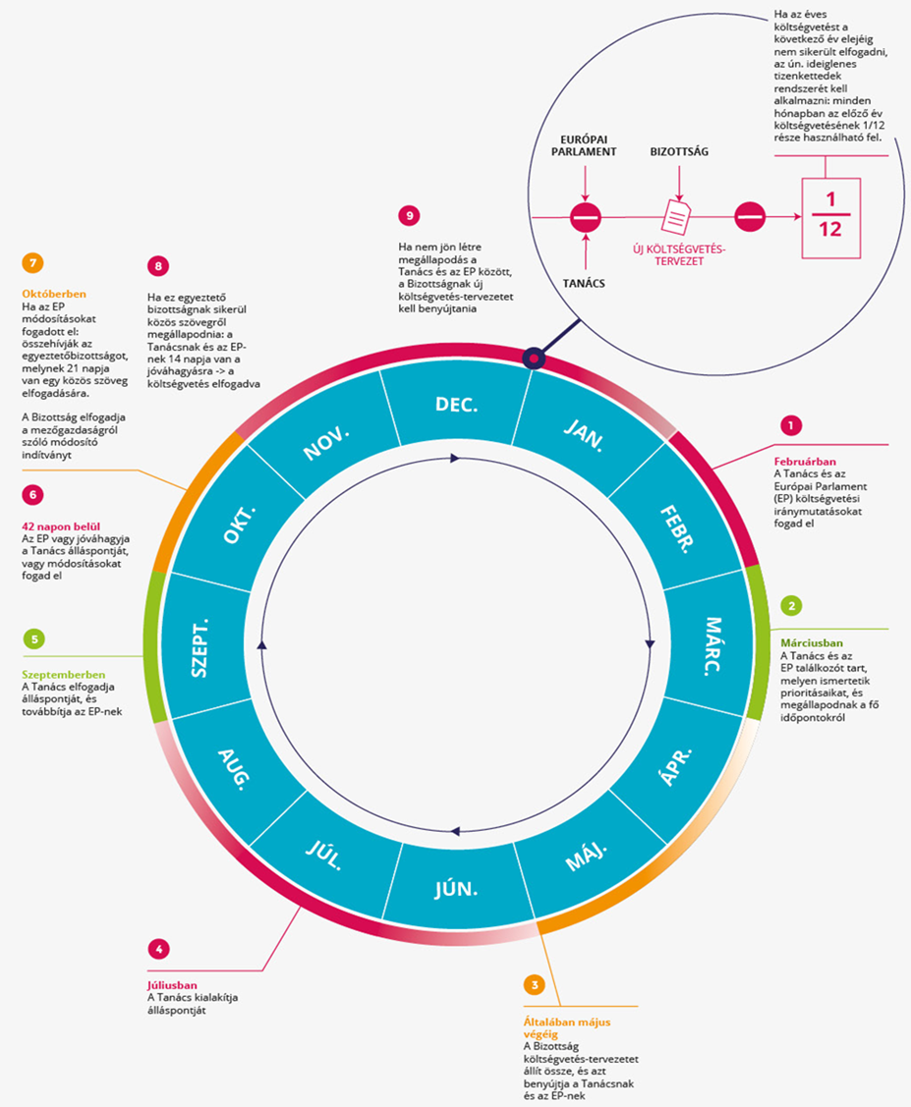
https://www.consilium.europa.eu/hu/infographics/eu-budget-timeline/

Slide 62
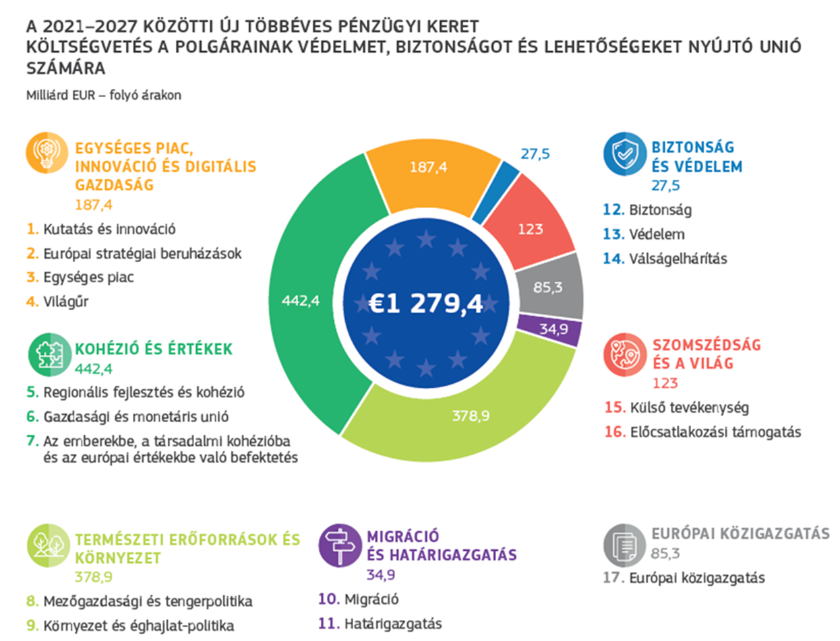
A 2021–2027-es időszakra vonatkozó új többéves pénzügyi keret
https://tudastar.menedek.hu/hirek/eu-2021-2027-koltsegvetese

Slide 63
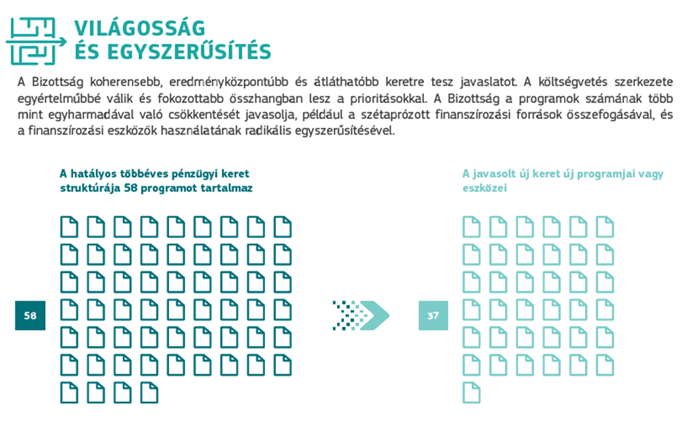
A 2021–2027-es időszakra vonatkozó új többéves pénzügyi keret

Slide 64
Megismert főbb fogalmak
Költségvetési alapelvek
HÉA-alapú befizetés
GNI-alapú hozzájárulás
Nettó befizetők
Kiigazító mechanizmusok

Slide 65
6. fejezet: Az Európai Unió hatáskörei és politikái

Slide 66
6.1. A hatáskör-átruházás elve és az uniós hatáskörök rendszere
Alapelvek
Hatáskör-átruházás elve (EUSZ 5. cikk (2))
Az EU kizárólag a tagállamok által a Szerződésekben ráruházott hatáskörök határain belül jár el.
Az át nem ruházott hatáskör a tagállamoknál marad.
EUSZ 13. cikk (2)
Az egyes intézmények a Szerződésekben meghatározott eljárások, feltételek és célok szerint járnak el.
EUSZ 263. cikk
A hatáskör hiánya az uniós aktus érvénytelenségét (megsemmisítését) eredményezi.

Slide 67
6.1. A hatáskör-átruházás elve és az uniós hatáskörök rendszere
Rugalmassági klauzula (EUMSZ 352. cikk)
Szerződéses célkitűzés megvalósításához hiányzó hatáskör
A Tanács egyhangúlag a Bizottság javaslatára és az EP hozzájárulásával
KKBP kizárt
Jogharmonizáció kiterjesztése kizárt

Slide 68
6.1. A hatáskör-átruházás elve és az uniós hatáskörök rendszere
Beleértett hatáskörök
Szűkebb értelemben
Meglévő hatáskör gyakorlásához feltétlenül szükséges további hatáskör
Belső és külső hatáskörök párhuzamossága
Tágabb értelemben
Szerződéses célkitűzés alapján
Feladattűzés alapján

Slide 69
6.1. A hatáskör-átruházás elve és az uniós hatáskörök rendszere - Hatásköri kategóriák
Kizárólagos hatáskör
Tagállami szabályozás csak EU felhatalmazás alapján, az uniós jog végrehajtására
Területi kompetenciák
Kereskedelempolitika
Megosztott hatáskör
Támogató, összehangoló, kiegészítő hatáskör
Versenypolitika
Monetáris politika
Halászati politika
Vámunió
Külső kompetenciák
Jogalkotási rendelkezés alapján
Belső hatáskörök gyakorlása
Közös szabályokat érint
Előfoglalás alá eső területek
Előfoglalás alá nem eső területek
K+F
Fejlesztéspolitika és humanitárius segítség
Belső piac
Fogyasztóvédelem
Környezetvédelem
Energiapolitika
Szociálpolitika
Regionális fejlesztés
Speciális hatásköri szabályok
Gazdaság-, szociál- és foglalkoztatáspolitika
KKBP

Slide 70
6.1. A hatáskör-átruházás elve és az uniós hatáskörök rendszere
A hatáskörök gyakorlása
Szubszidiaritás
A kizárólagos hatáskörbe nem tartozó területeken
Az EU csak akkor jár el, ha az intézkedés céljait a tagállamok nem tudják megfelelően megvalósítani.
Arányosság
Sem tartalmilag, sem formailag nem terjedhet túl azon, ami a szerződéses célkitűzések megvalósításához szükséges.
Parlamenti ellenőrzés
Sárga lap
Nemzeti parlamentek egynegyede
Narancssárga lap
Nemzeti parlamentek többsége
Bírósági kontroll
EUMSZ 263. cikk alapján

Slide 71
6.2. Az EU belső politikái 6.2.1. Belső piac
gazdasági integráció
preferenciális megállapodások
szabadkereskedelmi övezet
vámunió (Római Szerződések; 1968)
közös piac (Római Szerződések)
(egységes belső piac) (Egységes Európai Okmány; 1993)
gazdasági és monetáris unió (Maastrichti Szerződés; 2002)
politikai unió

Slide 72
6.2.1. Belső piac
vámunió
vámmentes belső térség
egységes külső vámhatár
közösségi költségvetés
kizárólagos uniós hatáskör
belső piac
négy szabadság
áru
tőke
munkaerő (személyek – jogi és természetes)
szolgáltatások
pozitív szabályozás
kizárólagos uniós hatáskör

Slide 73
6.2.2. Mezőgazdaság és halászat
Mezőgazdasági politika
EMOGA → EMGA (Garanciaalap), EMVA (Vidékfejlesztési Alap)
környezetvédelem
vidékfejlesztés
jövedelemtámogatás
föld, állat alapú támogatás
megosztott hatáskör

Slide 74
6.2.2. Mezőgazdaság és halászat
Halászati politika
Európai Halászati Alap
halállomány közös megőrzése
közös piac szervezése
strukturális intézkedések
külső országokkal kötött közös megegyezések
halászati kvóták
megosztott hatáskör

Slide 75
6.2.3. Szabadságon, biztonságon és a jog érvényesülésén alapuló térség
Célkitűzések
Alapjogok, eltérő jogrendszerek és hagyományok tiszteletben tartása
Ellenőrzés alóli mentesség a belső határokon
Közös politika a menekültügy, a bevándorlás és a külső határok védelme terén
Együttműködés büntető- és polgári ügyekben
A bűncselekmények, rasszizmus és idegengyűlölet megelőzése és leküzdése

Slide 76
6.2.3. Szabadságon, biztonságon és a jog érvényesülésén alapuló térség
Intézmények
Eurojust
Europol, CEPOL
Frontex
EU-LISA (Schengen IT rendszerek)
Európai Menekültügyi Támogatási Hivatal
Alapjogi Ügynökség
Kábítószer és a Kábítószer-függőség Európai Megfigyelőközpontja (EMCDDA)
EIGE (a nemek közötti egyenlőség kérdésével foglalkozó, uniós tudásközpontként is működő Nemek Közötti Egyenlőség Európai Intézete)

Slide 77
6.2.4. Közlekedés
piaci liberalizáció
kabotázs tilalmának eltörlése
TEN program
vasúti hálózat összekötése
megosztott hatáskör

Slide 78
6.2.5.1. Versenyjog
Bizottság kiemelt szerepe
Vállalkozásokra vonatkozó versenyjogi szabályok
Versenykorlátozó magatartás tilalma
Piaci erőfölénnyel való visszaélés tilalma
Piaci koncentrációk ellenőrzése
Államokra vonatkozó versenyszabályok
Állami támogatás
Állami vállalatoknak nyújtott támogatás
Verseny korlátozása: kivételképpen

Slide 79
6.2.5.2. Adózás
Diszkriminatív adóztatás tilalma
Belső piac működésének elősegítése
Verseny torzulásának megakadályozása
Közvetett adók
Harmonizációs hatáskör
Speciális jogalkotási eljárás
Közvetlen adók
Sztenderdek összehangolása
Adóelkerülés elleni küzdelem
Kettős adóztatás elkerülése

Slide 80
6.2.6. Monetáris politika
kizárólagos hatáskör, ha eurózóna tag
GMU
EKB
ERM II – euró előszobája
2 év
maastrichti konvergencia kritériumok
EKBR
ECOFIN

Slide 81
6.2.6. Monetáris politika
Stabilitási és Növekedési Paktum
konvergencia kritériumok
az árstabilitás kritériuma; miszerint a tagállam inflációja nem lehet 1,5%-kal magasabb, mint a három legalacsonyabb inflációval rendelkező ország átlaga
a költségvetési hiány éves összege nem lehet magasabb a GDP 3%-ánál
az ország államadóssága nem lehet magasabb, mint a GDP 60%-a
az EMR II árfolyammechanizmuson belül a tagállam nem értékeli le valutáját
az állam által kibocsátott értékpapírok nominális hosszúlejáratú kamatlába nem haladja meg 2%-nál nagyobb arányban a három legalacsonyabb inflációjú ország kamatának átlagát.

Slide 82
6.2.6. Monetáris politika
Túlzott deficit eljárás
Bizottság, ECOFIN
korrekciós és szankciós ág
Konvergencia/Stabilitási Program
Európai Szemeszter, Költségvetési Paktum

Slide 83
6.2.7. Gazdaság-, foglalkoztatás- és szociálpolitika
támogató politika
Stabilitási és Növekedési Paktum (SNP)
átfogó gazdaságpolitikai iránymutatások
átfogó foglalkoztatáspolitikai iránymutatások
hosszútávú gazdasági programok – Lisszaboni Stratégia, EU2020
Európai Szemeszter
Szociálpolitikai Megállapodás (Szociális Charta)
Európai Szociális Alap
4 prioritás 2019-2024-es időszakra: - polgárok/szabadságok védelme; erős/életteli gazdasági bázis kialakítása; klímasemleges /zöld/ méltányos/szociális Európa megvalósítása; európai érdekek/értékek előmozdítása a globális színtéren

Slide 84
6.2.8. Fogyasztóvédelem
Az uniós fellépés jogalapjai
EUMSZ 169. cikk
Belső piaci hatáskör
EUMSZ 12. cikk
Alapjogi Karta 28. cikk
Támogató hatáskör
EUMSZ 114. cikk (3)
EUMSZ 26. cikk
Mainstreaming
Magas szintű fogyasztóvédelem

Slide 85
6.2.8. Fogyasztóvédelem
Politikai és pénzügyi keret
Politikai keret
Fogyasztói Program 2014-2020;
2020 november – Új Fogyasztóügyi Stratégia
Pénzügyi keret
European Consumer Agenda (2012)
Éves munkaprogramok
Időszakos jelentések
188.8 millió €
A fogyasztó biztonsága
Fogyasztói ismeretek
Implementáció
Igazodás a társadalmi és gazdasági változásokhoz

Slide 86
6.2.8. Fogyasztóvédelem
Intézményi keret
Intézmények
Európai Bizottság
Európai Parlament
Ügynökségek
CHAFEA
EFSA
Tanács
IMCO
ENVI
JUST
EPSCO
SANTE
GROW
Hálózatok
ECC-Net
Platformok
ODR
Európai Igazságügyi Hálózat
RAPEX
CPC Network

Slide 87
6.2.8. Fogyasztóvédelem
A fogyasztó tájékoztatása
Fogyasztói képviselet
E-kereskedelem
Szerződések
Megtévesztő kereskedelmi gyakorlatok
Információs hálózatok
Csomagolás és címkézés
Vitarendezés
Szektorális szabályozás
Egészségvédelem
Termékbiztonság
Termékminőség
A fogyasztó biztonsága
A fogyasztó gazdasági és jogi érdekei
Általános alapelvek
GMO
Felelősség
Szabályozási területek

Slide 88
6.2.8. Fogyasztóvédelem Új fogyasztóügyi stratégia (2021-)
Segíteni hivatott az EU-t
a fogyasztói jogok terén a Covid 19 miatt felmerült új kihívások kezelésében, a zöld és digitális átállásban, a helyreállításban rejlő lehetőségek kiaknázásában;
a kiszolgáltatott fogyasztók hatékonyabb védelmében (a válság miatt megváltozott gazdasági környezetben);
a fogyasztói jogok érvényre juttatása terén.

Slide 89
6.2.9. Transzeurópai Hálózatok
korlátos erőforrású rendszerek
integrált hálózatok
közlekedés
energia
távközlés
megosztott hatáskör

Slide 90
6.2.10. Energia
versenyképesség
liberalizáció
energiabiztonság
ellátás biztonsága
szolidaritás
környezetvédelem
20% megújuló forrásokból 2020-ra
integrált energiahálózat (TEN)
energiaunió
megosztott hatáskör – stratégiai terület; nagy tagállami mozgástér → harmadik tagállammal bárki köthet megállapodást
2018: a „Tiszta energia minden európainak” csomag részeként a felülvizsgált megújulóenergia-irányelv hatályba lépése

Slide 91
6.2.11. Gazdasági, társadalmi és területi kohézió
ERFA
ESZA
NUTS rendszer
Kohéziós Alap
EU átlag GDP 75% alatti területek
EMVA, EMGA
EHA
tagállami pályázati rendszerek

Slide 92
6.2.11. Gazdasági, társadalmi és területi kohézió
regionális politikák címzettjei
szigetek
hegyvidéki települések
gyéren lakott északi területek
EU átlag GDP 75%-a alatti régiók
társfinanszírozás
projekt alapú finanszírozás
utófinanszírozás

Slide 93
6.2.12. Környezetvédelem
Célkitűzések:
Környezet minősége
Emberi egészség
Természeti erőforrások védelme
Problémák kezelése nemzetközi összefogással
Éghajlatváltozás elleni küzdelem
Alapelvek:
Szennyező fizet
Megelőzés
Elővigyázatosság
Területek (levegő-, vízminőség, hulladékgazdálkodás, zajvédelem, nukleáris biztonság, állat-, növényvilág védelme, vegyi anyagok ellenőrzése)

Slide 94
6.2.12. Környezetvédelem
8. környezetvédelmi cselekvési program javaslatai:
- üvegházhatású gáz-kibocsátás 2030-ig és éghajlat-semlegesség 2050-ig;
éghajlatváltozáshoz való alkalmazkodóképesség növelése;
regeneratív növekedési modell, körkörös gazdaság;
zéró-szennyezésre törekvés;
biológiai sokféleség védelme;
környezeti és éghajlati terhek csökkentése.

Slide 95
6.2.13. Oktatás, kutatás, sport, kultúra, ifjúság
Oktatás
Tartalmának és szervezeti felépítésének meghatározása tagállami hatáskör
Erasmus +
Kutatás
2021-2027-es Európai Horizont uniós kutatási és innovációs keretprogram
Sport
Sportversenyek tisztasága, sportolók védelme, együttműködés
Kultúra
Kreatív Európa 2021-2027 program - kulturális és nyelvi sokszínűség, kulturális és kreatív ágazatok
Ifjúság
2019-2027 ifjúsági stratégia prioritásai: fiatalok bevonása, összekapcsolása és felelősségvállalásának ösztönzése.

Slide 96
6.2.14. Katasztrófavédelem
Jogalap
EUMSZ 6. cikk – támogató, összehangoló, kiegészítő hatáskör
EUMSZ 222. cikk – szolidaritási klauzula
EU Polgári Védelmi Mechanizmus
Veszélyhelyzet-kezelési Koordinációs Központ
Európai Veszélyhelyzet-kezelési Képesség
Kockázatelemzések, kockázatkezelési tervek
Pénzügyi eszközök

Slide 97
6.3. Az EU külső politikái 6.3.1. Közös kereskedelempolitika
Tevékenységek
Cselekvési irányok
Vámtarifa- és kereskedelmi megállapodások megkötése
Kereskedelmi védintézkedések
Külföldi közvetlen befektetésre vonatkozó intézkedések
Szellemi tulajdonjog kereskedelmi vonatkozásai
WTO többoldalú kereskedelmi tárgyalásokon való részvétel
Kétoldalú kereskedelmi kapcsolatok
Egyoldalú preferenciális elbánás fejlődő országok számára
Exportpiacon meglévő akadályok felszámolása

Slide 98
6.3.2. Fejlesztési együttműködés és humanitárius segítségnyújtás
Fejlesztési együttműködés
Humanitárius segítségnyújtás
EU, OECD, ENSZ célkitűzések
Cotonou-i Megállapodás
Társulási megállapodások
Európai Fejlesztési Alap
A Lisszaboni Szerződés óta önálló szakpolitika
A nemzetközi humanitárius jog alapelvei szerint

Slide 99
6.3.3. Közös kül- és biztonságpolitika (KKBP)
Célok és alapelvek
Intézmények, hatáskörök
EUSZ 21. cikk
Külön szabályok és eljárások hatálya alá tartozik, eltérő jogforrási rend
Globális kül- és biztonságpolitikai stratégia (2016)
EiT / Tanács / Bizottság
Kül- és biztonságpolitikai főképviselő
Európai Külügyi Szolgálat
Nemzetközi szerződések megkötésének rendje

Slide 100
7. fejezet: Magyarország az Európai Unióban

Slide 101
7. Magyarország az Európai Unióban
A fejezet céljai:
Magyarország csatlakozási folyamatának bemutatása
a keleti bővítés bemutatása
Magyarország és az EU közigazgatási kapcsolatainak bemutatása
Magyarország uniós tapasztalatainak bemutatása

Slide 102
7.1. A keleti bővítés és Magyarország csatlakozása
1960-as évek – technikai megállapodások
1970-80-as évek – kereskedelmi megállapodások
1991. – Európai Megállapodás
1994. április 1. – csatlakozási kérelem
1998. március – 2002. április – csatlakozási tárgyalások
2003. április 12. – népszavazás 83,76% igen, 45,62% részvétel
2003. április 16. – csatlakozási szerződés
2004. május 1. – csatlakozás; Mo, Sk, Sl, Lo, Cs, C, M, É, Le, Li

Slide 103
7.2. AZ EURÓPAI UNIÓ A HAZAI INTÉZMÉNYEKBEN
Európai Bizottság – biztost a kormány jelöli, de független
Európai Tanács – végrehajtás vezetőinek tanácsa – magyar miniszterelnök
EU Tanácsa – végrehajtás szektorális vezetője (miniszter)
Európai Koordinációs Tárcaközi Bizottság
Állandó Képviselet (COREPER I, II)

Slide 104
7.2. AZ EURÓPAI UNIÓ A HAZAI INTÉZMÉNYEKBEN
Európai Bíróság
Bíróság – 1 bíró
Törvényszék – 1 bíró (majd 2)
tagállami parlamentek
sárga lap
narancssárga lap
szubszidiaritás, arányosság

Slide 105
7.2. AZ EURÓPAI UNIÓ A HAZAI INTÉZMÉNYEKBEN
EKTB
egyezteti a magyar álláspontot
bírósági eljárások
kötelezettségszegési eljárások
kapcsolat az Állandó Képviselettel
Tanács elnökség
2011, Stronger Europe
Hatos Pakk

Slide 106
7.3. Az uniós és a magyar közigazgatás kapcsolata
Közvetlen végrehajtás
Közvetett végrehajtás
Szervezetalakítási szabadság
Eljárási autonómia
Egyenértékű és hatékony jogvédelem
Együttes igazgatás
Európai Közigazgatási Térség

Slide 107
7.4. Az uniós tagság tapasztalatai
adaptív integrációs politika → emancipáció
V4
Magyarország nettó haszonélvező
sikertelen gazdasági konvergencia
alacsony állampolgári aktivitás (De: 2019-ben javult)
gyenge bizottsági pozíciók
sikeres elnökség

